Slide 1
スクラム開発の基礎
＆スクラムのよくある勘違い

Slide 2
アジェンダ
01
02
03
04
アジャイル開発とは
スクラム開発とは
スクラムを使う理由
スクラムでの責任
05
06
07
スクラムでのイベント
スクラムのよくある勘違い
まとめ

Slide 3
アジャイル開発とは
大きな単位でシステムを区切るのではなく、小単位で実装やテストを繰り返していく
素早く開発をする
プロセスやツールよりも個人と対話を
プロセスやツールよりも個人と対話を
包括的なドキュメントよりも動くソフトウェアを
契約交渉よりも顧客との協調を
計画に従うことよりも変化への対応を
アジャイルソフトウェア開発宣言
アジャイルソフトウェア開発宣言

Slide 4
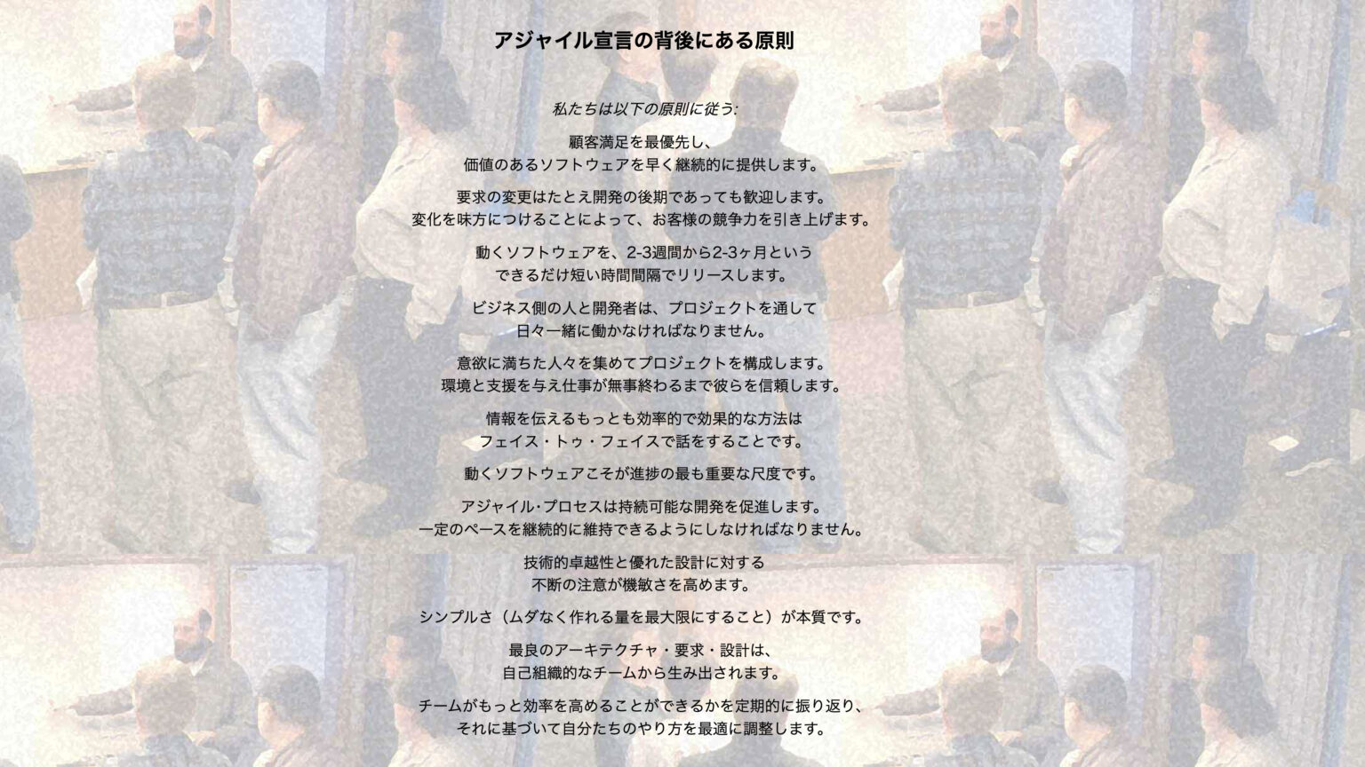
アジャイル開発とは
アジャイル開発における12の原則

Slide 5
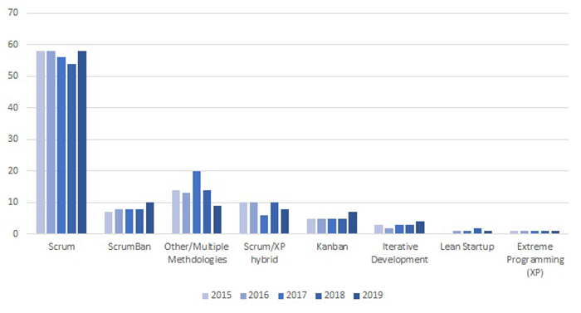
アジャイル開発とは
アジャイル開発各フレームワークのシェア※
※https://www.fujitsu.com/jp/services/agile/featurestories/about-agile-07.html

Slide 6
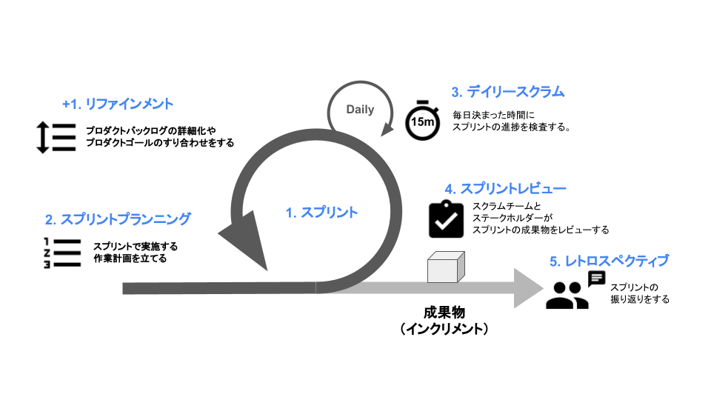

スクラム開発とは
アジャイル開発のフレームワークの一つ
PO
SM
D
Notes:
要追加

Slide 7
スクラムを使う理由
従来のウォーターフォール
設計
実装
テスト
リリース
マラソン
・実際に動く成果物ができるまでに時間がかかる
・途中の仕様変更がしにくい
・世の中の変化やユーザーのニーズに対応した開
発が難しい
・etc.
...
Notes:
課題細分化

Slide 8
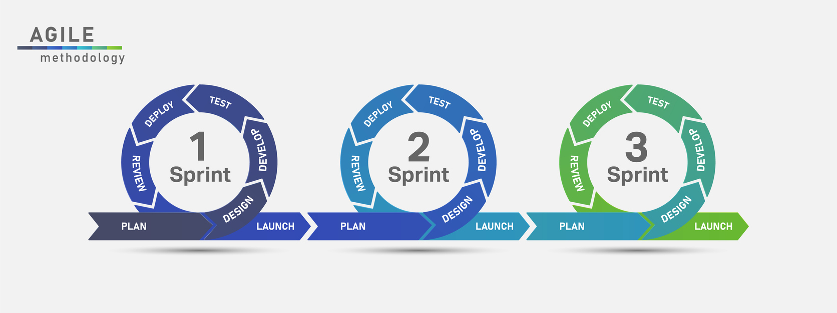
スクラムを使う理由
スクラム
马拉松とスプリント
短距離競走
スプリント
・スプリントごとにリリースし、さらにフィード
バックを受け取ることで、プロダクトを継続的
に改善できる。
・要件変更・変化の激しいビジネスニーズに迅速
に対応できる。
・etc.
...

Slide 9

スクラムガイド
スクラムの考案者によって書かれた公式のガイドブック
https://scrumguides.org/docs/scrumguide/v2020/2020-Scrum-Guide-Japanese.pdf

Slide 10
スクラムでの責任
プロダクトオーナー
スクラムマスター
開発者
PO
SM
D
WhyとWhatに責任を持つ。
プロダクトゴールを策定。
プロダクトバックログアイテム（PBI）を整理。
優先順位付けなどの管理の最終責任を持つ。
プロセスに責任を持つ。
PO、開発者、組織をコーチし、パフォーマンスを向上させる。
チームの進捗を妨げる障害物を排除。
チームのゴールを達成する責任を持つ。
奉仕する真のリーダー。
Howに責任を持つ。
インクリメントを作成する責任を持つ。
スプリントの主役。
スクラムチーム

Slide 11
スクラムでのイベント

Slide 12
スクラムのよくある勘違い
プロダクトの価値を最大化す ることに「責任」を持つ
プロダクトゴールとバックログの管理の「責任」を持つ
プロダクトオーナーをはじめとしたスクラムの「責任」は役割でも役職でもない。
プロダクトオーナーはスクラムの一員。
プロダクトオーナーをスクラムチームの上司として扱ってしまう
勘違い

Slide 13
スクラムのよくある勘違い
スクラムマスターはチームを管理することではなく、スクラムの進行とプロセスの改善をサポートする。
スクラムチームは「自己管理」を行う。
スクラムマスターをプロジェクトマネージャーとして扱ってしまう
勘違い

Slide 14
スクラムのよくある勘違い
デイリースクラムの目的は進捗確認ではなく、スプリントゴールの達成に対する検査と適応である。
昨日の作業、今日の計画、および障害について話し合う場。
進捗報告より、障害物の取り除き
デイリースクラムを現状の進捗報告会として実施している
勘違い

Slide 15
スクラムのよくある勘違い
スクラムガイドを参照し、チームの特性に合わせた適用が成功の鍵。
各チームには、それぞれの特性、背景、文化、スキルセット等がある。
スクラムガイド自体はあくまで「ガイドライン」であり、チームに一律に適用できることではない。
スクラムガイドを守らなければならない
勘違い

Slide 16
まとめ
スクラムとは
アジャイル開発のフレームワークの一つ
スクラム ３つ責任
・プロダクトオーナー
・スクラムマスター
・開発者
スクラム 5つのイベント
・リファインメント
・スプリントプランニング
・デイリースクラム
・スプリントレビュー
・レトロスペクティブ
スクラムのよくある勘違い
・スクラムの「責任」は役割でも役職でもない。
・チームの特性に合わせてテーラリングするのが重要。

